Slide 1
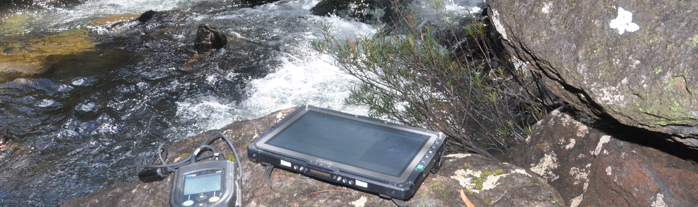




Projet HYDROSCOPE (juin 2025 - décembre 2027)
Présentation du 09 juin 2026

Slide 2

Intervenants
Marjolaine DAVID, géomaticienne à l’OEIL (cheffe de projet)
Hugo ROUSSAFFA, prestataire YAPUKA (AMOA)
2

Slide 3
Ordre du jour
Présentation du projet
Contexte
Objectifs & attendus
Livrables
Organisation générale
Périmètre fonctionnel
Interfaces
Données et indicateurs
Limites du projet
Questions & échanges
3

Slide 4
PRESENTATION DU PROJET PERIMETRE FONCTIONNEL QUESTIONS & ECHANGES
Contexte : une ressource menacée en NC
Pressions anthropiques et climatiques → quantité, qualité de l’eau
Artificialisation des sols et dégradation du couvert (incendies, ee, exploitation)
Couverture végétale dégradée dans 90% des PPE (Andreoli R. et al., 2016)
200 cours d’eau surengravés sur un linéaire de 600 km (Fonds nickel 2019)
Rejets polluants / eaux usées non traitées ; assainissement perfectible
Climat local : précipitations inégalement réparties (temps, durée, espace)
64% des captages sur des cours d’eau (vs 5% en métropole) : plus exposés
4

Slide 5
PRESENTATION DU PROJET PERIMETRE FONCTIONNEL QUESTIONS & ECHANGES
Contexte : une ressource menacée en NC
Changement climatique : d’ici 2100,
+3°, -20% de précipitation (Menkes C. et al. 2019) → sécheresse
Montée eaux 50 cm (GIEC 2023 scénario intermédiaire) → remontée biseau salée
Aménagements, surexploitation : débit biologique, intrusion saline due au pompage
Surconsommation : jusqu'à 1 600 litres prélevés / jour / personne sur la côte Est !
Ressource à préserver : enjeux majeurs pour les 264 596 habitants de la NC
Population à sensibiliser
5

Slide 6
PRESENTATION DU PROJET PERIMETRE FONCTIONNEL QUESTIONS & ECHANGES
Contexte : une gestion à renforcer
Ateliers PEP 2019 :
Peu de données (géo, piézo, pompage…) ou cantonnées / pas rentabilisées
Suivi compliqué : de + en + de PPE
Peu de coordination et de partage (compétences éclatées)
Besoin d’une vision commune, d’une gestion éclairée et concertée
Nécessité d'outils pour le suivi de la ressource en eau, le partage d'informations entre acteurs et la sensibilisation du grand public
6

Slide 7
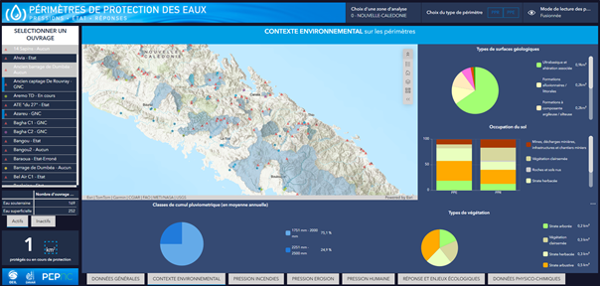
PRESENTATION DU PROJET PERIMETRE FONCTIONNEL QUESTIONS & ECHANGES
Contexte : des outils limités
Projet réalisé en 2021 par l’Œil pour la DAVAR :
Indicateurs (PPE/PPR)
Tableau de bord
Outil Province Nord (MAGIS) : analyse multicritère, pondération sur maille raster ajustable
Limites : dépendance à ArcGIS, mises à jour manuelles, absence d’historisation, interface unique trop technique...
7

Slide 8
PRESENTATION DU PROJET PERIMETRE FONCTIONNEL QUESTIONS & ECHANGES
Contexte : des changements en cours
Réglementations en cours : loi pays 15 juillet 2025
Aménagements, prélèvements/rejets, PPE
PPE vont continuer d’augmenter, encore la moitié des captages sans PPE (180 sur 400)
Pas encore de réglementation sur la qualité de l’eau distribuée (sauf PSSE)
38% des UD sans traitement bactério, c° métaux lourds > recommandations OMS
2e volet loi pays : feu vert Forum de l’eau 2025 (feuille de route 2026)
Outils à améliorer pour maintenir la dynamique et accompagner ces changements
8
Notes:
La loi du pays n° 2025-9 relative au domaine public de l’eau de la Nouvelle-Calédonie et à la protection de la ressource en eau a été promulguée le 15 juillet 2025.

Slide 9
PRESENTATION DU PROJET PERIMETRE FONCTIONNEL QUESTIONS & ECHANGES
Contexte : projet "HydroScope"
Projet « HydroScope » visant à faire évoluer l’outil PressionPPE
Nouveaux indicateurs, avec historisation et MAJ automatique (DynamicWorld…)
Analyse multicritère à l’échelle du territoire
Technologies libres et open-source (PostGIS)
Interfaces adaptées aux différents publics
Financement : fonds PEP, OFB venu en soutien ; ŒIL en RH
Convention NC : signée le 24 décembre 2024, durée initiale d’un an (avenant)
Convention OFB : signée le 28/05/2025, fin en 31/03/2028
Juin 2025 → décembre 2027
9
Notes:
Convention OFB : signée le 28/05/2025, fin en 31/03/2028
Convention NC : signée le 24 décembre 2024, durée initiale d’un an (avenant repoussant la fourniture des livrables au 29 décembre 2026 et une fin au 29 juin 2027 (nouvel avenant à venir pour repousser à décembre 2027)

Slide 10
PRESENTATION DU PROJET PERIMETRE FONCTIONNEL QUESTIONS & ECHANGES
Objectifs et attendus
Mieux caractériser les bassins versants producteurs d’eau potable par leurs propriétés (relief, pluviométrie,...) et les pressions subies (urbanisation, incendies...) :
La connaissance et gestion améliorées grâce de nouvelles informations
Le niveau d’intégrité appréhendé grâce à une approche quantifiée (définition de seuils, pondération entre les thématiques,…)
L’évolution des niveaux de pression sur la ressource caractérisée grâce à :
données réactualisées fréquemment et au cycle de mise à jour maîtrisée
détection automatique de changements à chaque intégration de nouvelles données
10

Slide 11
PRESENTATION DU PROJET PERIMETRE FONCTIONNEL QUESTIONS & ECHANGES
Objectifs et attendus
Permettre le partage et l'exploration des informations utiles sur ces périmètres et selon différentes échelles d'analyse (territoire, province, commune,...) :
Les parties prenantes informées et partagent un même diagnostic (outil de consultation adapté à différents niveaux de maîtrise technique).
Accès aux données et aux rapports pour favoriser leur exploitation
11

Slide 12
PRESENTATION DU PROJET PERIMETRE FONCTIONNEL QUESTIONS & ECHANGES
Livrables
Un jeu de variables et d’indicateurs, avec un rapport méthodologique
Une base de données SIG historisée
Une interface destiné aux gestionnaires et une destinée aux autres parties prenantes
Des fiches par bassin-versant ou ppe récapitulant l’ensemble des indicateurs
Des sessions de formation
12

Slide 13
PRESENTATION DU PROJET PERIMETRE FONCTIONNEL QUESTIONS & ECHANGES
Organisation générale
Phase A : Cadrage & conception du fonctionnel (Mars – Aout 2026)
Etude des besoins et pratiques métiers, identification des sources de données
Bilatérales : DAVAR SDE, DIMENC, DASS ; qui d’autre ?
1 ou 2 ateliers métiers (via OS1 ?)
Cahier des charges, fiches indicateurs (Jalon PEP)
Phase B : Études techniques & réalisation (dès Septembre 2026)
Mise en œuvre opérationnelle et développement de la plateforme
13

Slide 14

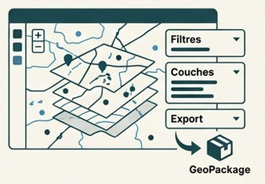
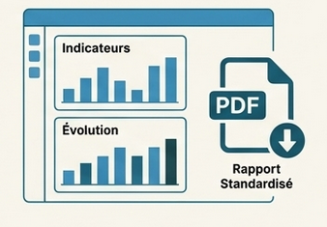
PRESENTATION DU PROJET PERIMETRE FONCTIONNEL QUESTIONS & ECHANGES
Interfaces
Interface experts
Modules public “averti”
OEIL, DAVAR, DIMENC, provinces...
Médias, mairies, associations…
Accès restreint et système de permissions et de partage.
Navigation multi-échelles (BVAEP → PPE → Captage), analyse multicritère personnalisée, analyse des changements, export de la base SIG et de rapports PDF standardisés
Accès public.
Tableau de bord basique, export fiches PDF simplifiées,
abonnement alertes / news-letter, ponts projets existants (SOURCE, Georisque…), [signalements]
14
Notes:
PDF par bassin, captage ou commune...

Slide 15
PRESENTATION DU PROJET PERIMETRE FONCTIONNEL QUESTIONS & ECHANGES
Données & indicateurs
37 sources de données, incertitude quant à la disponibilité d'une dizaine d'entre elles
Sollicitation des acteurs en cours pour le partage des données et le support technique
DAVAR :
Hydrométrie limnimètres (Georep)
AODPE (Georep)
PPE (Georep)
Captages (Georep)
Franchissements Réseau hydrographique
Bilan Besoin Ressource
BDSSNC
15

Slide 16
PRESENTATION DU PROJET PERIMETRE FONCTIONNEL QUESTIONS & ECHANGES
Données & indicateurs
DASS :
Unités de distribution
Qualité de l’eau
DIMENC :
ICPE : niveau de complémentarité avec les données des provinces ?
Inventaire glissement de terrain
Aléa glissement de terrain : 15 communes actuellement modélisées, quid des autres ?
Géologie (200k/50k)
Carte de vulnérabilité intrinsèque
16

Slide 17
PRESENTATION DU PROJET PERIMETRE FONCTIONNEL QUESTIONS & ECHANGES
Données & indicateurs
38 indicateurs identifiés (fiche indicateurs), regroupés en grandes familles :
Enjeux AEP → ex : Capacité de production = quantité d'eau que peut fournir un captage (DAVAR Georep)
Enjeux environnementaux → ex : Couvert végétal = superficie des intersections avec des zones de couverture végétale (MOS Dynamic World)
Pressions environnementales → ex : Incendies cumulés = surface totale touchée par les incendies (ŒIL)
Pressions anthropiques → ex : Urbanisation = nombre de bâtiments présents (DITTT)
Vulnérabilité intrinsèque → ex : Vulnérabilité souterraine = score de vulnérabilité lié à la perméabilité (DIMENC Georep)
Pressions quantitatives → ex : Bilan Besoin Ressource (BBR) = écart entre l’eau disponible et les besoins (DAVAR Georep)
17

Slide 18
PRESENTATION DU PROJET PERIMETRE FONCTIONNEL QUESTIONS & ECHANGES
Limites du projet
Données sensibles, ou trop coûteuses / trop complexes à intégrer :
Données brutes physico-chimiques / bactériologiques (qualité de l’eau)
Données temps réel
Pluviométrie (API Météo France)
Narration multimédia grand public → projet SOURCE
Gestion administrative
Facturation de l’eau
Instruction réglementaire des PPE (compétence DAVAR)
Fonctionnalités trop avancées / sur-mesure (usage isolé)
Modélisation hydraulique des réseaux
18

Slide 19
PRESENTATION DU PROJET PERIMETRE FONCTIONNEL QUESTIONS & ECHANGES
Questions ?
Pensez-vous utiliser cet outil ?
Fonctionnalités manquantes ? Prioritaires ? Inutiles ?
Données pertinentes ? Autres suggestions ?
Bilatérales ?
19

